Slide 1

ЧАСТНОЕ ДОШКОЛЬНОЕ ОБРАЗОВАТЕЛЬНОЕ УЧРЕЖДЕНИЕ
«ДЕТСКИЙ САД №42»
ОТКРЫТОГО АКЦИОНЕРНОГО ОБЩЕСТВА
«РОССИЙСКИЕ ЖЕЛЕЗНЫЕ ДОРОГИ».
Звук и буква Ч.
Автор: учитель-логопед
Саличкина Ольга Сергеевна

Slide 2


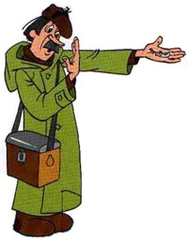

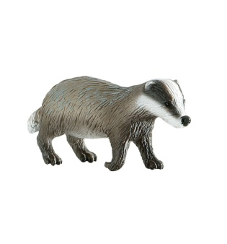

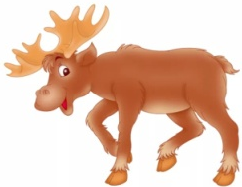
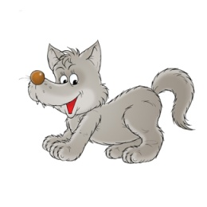

Сегодня к нам в гости пришёл почтальон Печкин.
Выполни все его задания и помоги разнести письма зверятам.

Slide 3
Давай выполним пальчиковую гимнастику!
«Солдаты»
Мы солдаты, мы солдаты, бодрым шагом мы идем.
(Пальцы бодро «маршируют» по столу.)
В нашу армию, ребята, просто так не попадёшь.
(Пальцы сжаты в кулак, указательный вверх и покачивается влево-вправо.)
Нужно быть умелыми, сильными и смелыми.
(Ладонь вверх, пальцы растопырены, сжимаются и разжимаются.)

Slide 4
Молодец!Теперь Печкин может отдать письмо Мишке.

Slide 5
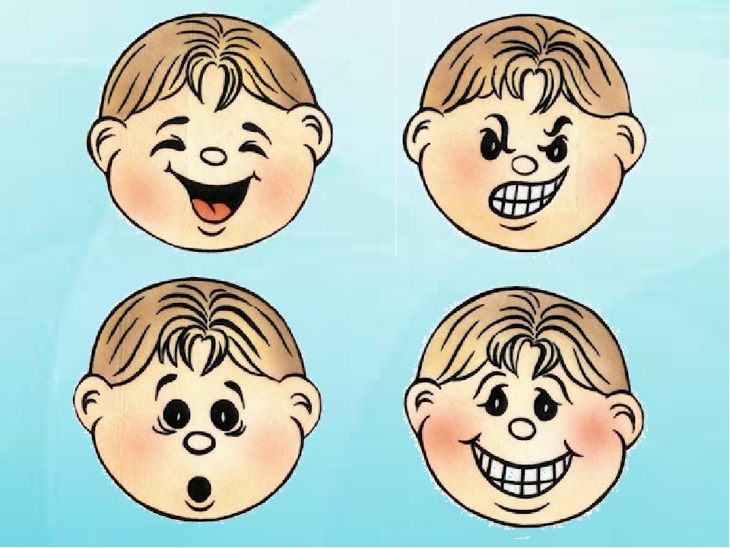
А теперь пришло время мимической гимнастики! Выполняй движения по картинкам!

Slide 6
Молодец!Теперь Печкин может отдать письмо Зайчику.

Slide 7
Давай выполним артикуляционную гимнастику!
- Медленно открывать и закрывать рот.
- То же с откидыванием головы назад.
- Рукой опустить челюсть вниз.
- Движение челюсти вправо—влево.
- Поочередно высовывать язык вперед- назад.
- Облизать верхнюю губу: «Вкусное варенье».

Slide 8
Молодец!Теперь Печкин может отдать письмо Барсучку.

Slide 9
Почтальон Печкин пришёл не случайно!
Какой звук слышится в середине его имени?
Правильно, это звук [Ч]. С ним мы сегодня и познакомимся.
Проверь, правильно ли у тебя работают губы, язык. Губы округли «бубликом», вытяни «рупором». Кончик языка и его спинка образуют смычку с бугорочками, эта смычка незаметно переходит в щель; между ними по середине языка проходит сильная толчкообразная теплая струя воздуха. Подставь руку, проверь, так ли это.

Slide 10

Звук [Ч] – согласный,всегда мягкий, глухой, шипящий.

Slide 11
Игра «Ловишки»
-А сейчас мы будем ловить звук (Ч). Приготовь свои ладошки. Кто-то из взрослых будет произносить звуки, слоги, слова. А ты хлопай в ладоши, когда услышишь звук [ч], слог со звуком [ч], слово со звуком [ч].
Ч, С, Ч, Т, Ч, Ч, П, К, Ч
ЧА, ПА, ЧУ, ТИ, ЧИ
МЯЧ, ПАЛКА, ПОЧКА, ЧАЙНИК, ТИГР, ОЧКИ.

Slide 12
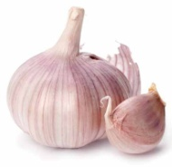
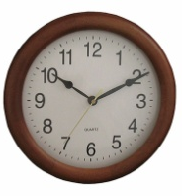
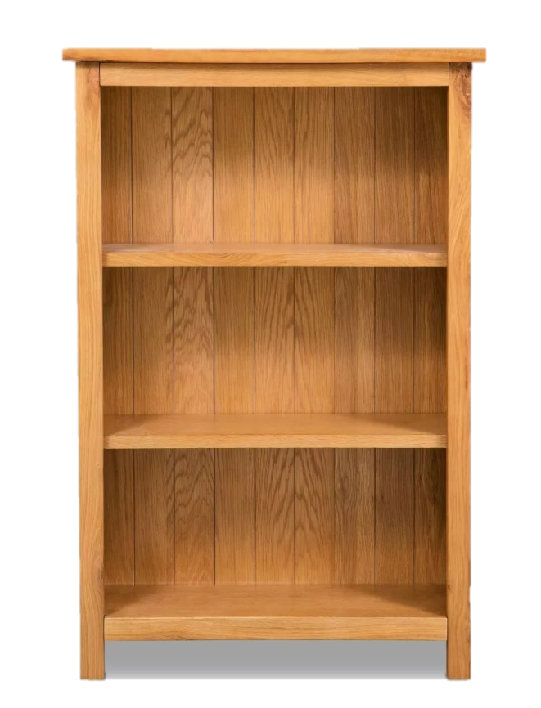

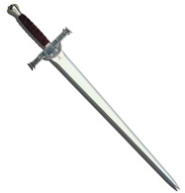
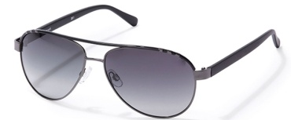
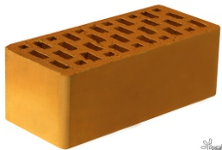
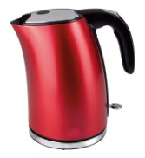
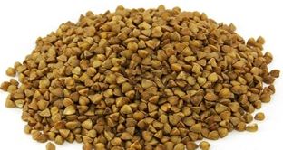
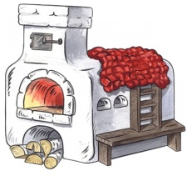
Определи позицию звука [Ч] в словах и разложи предметы по шкафам.

Slide 13




Разложи картинки, определив, сколько слогов в словах. Соедини с письмами.

Slide 14
Молодец!Теперь Печкин может отдать письмо Ёжику.

Slide 15

Звук [Ч] пришёл не один, а со своей «фотографией» – буквой Ч.
Ч! Ну чем не человечек?
Тянет руку нам навстречу!
Ч — чудесный ученик,
Чемпион по чтению!
Все слова на букву Ч
В его стихотворении:
Чародей, чудак, чулан,
Чашка, чайник, чемодан,
Чурка, чёлка, чугунок,
Чижик, чепчик, чурбачок!

Slide 16

Физкультминутка: «Победа!»
Мы празднуем Победу! Шагают на месте.
Салют! Салют! Салют! Руки поднять вверх, пальцы сжимаем, разжимаем.
Кругом цветы весенние.Руки на пояс, повороты туловища,
Цветут, цветут, цветут! Руки развести в стороны.
Все люди пляшут, празднуют, Приседания с выставлением ног вперёд.
Поют, поют, поют!
Пусть в мире страны разные Вдох, круговое движение руками, изображая
Живут, живут, живут! земной шар.

Slide 17
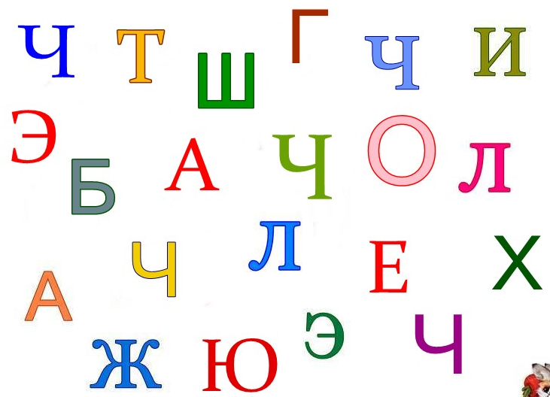

Найди все буквы Ч!

Slide 18
Определи, сколько слогов, а затем сколько звуков в слове «Печкин». Какие это звуки?
Печ – кин – 2 слога и 6 звуков.

Slide 19
Молодец!Теперь Печкин может отдать письмо Лисичке.

Slide 20



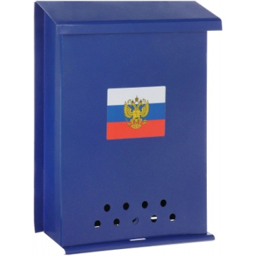
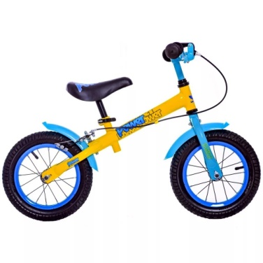
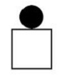
Составь предложение из 6 слов со словом «Печкин». Тебе помогут картинки. Подбери нужную схему.
Почтальон Печкин любит развозить почту на велосипеде.

Slide 21
Молодец!Теперь Печкин может отдать письмо Волчонку.

Slide 22

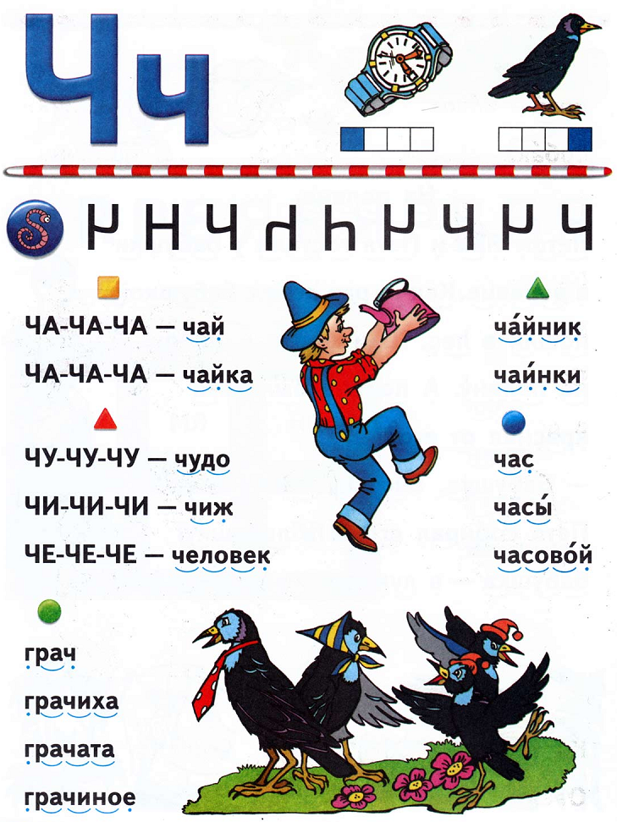
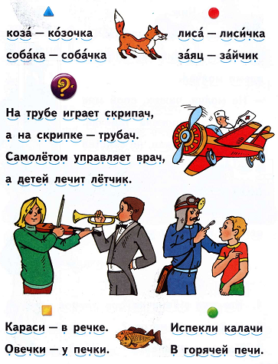
Прочитай!

Slide 23
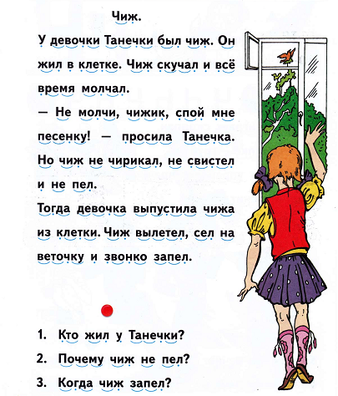
Прочитай, ответь на вопросы.

Slide 24
Молодец!Теперь Печкин может отдать письмо Лосёнку. Ура! Наконец-то всем зверятам доставлена почта!!!

Slide 25

Молодец!!!

